Slide 1
行政院性別預算系統
操作說明
109年1月

Slide 2
大綱
系統簡介
帳號權限及使用角色
功能與畫面
公務預算填報及審核
基金預算填報及審核(營業、非營業基金)

Slide 3
系統簡介
行政院性別平等資料庫雲端服務
性別預算及執行情形資料庫
基金預算填報及審核
單位填報
單位預算主計人員審核
主管機關主計人員審核
性平處初審、審核、複審
公務預算之性別預算填報請使用【性別預算及執行情形資料庫】
基金預算之性別預算填報請使用【基金預算填報及審核】資料庫
上開兩資料庫各別包括「單位填報」、「單位預算主計人員審核」、「主管機關主計人員審核」、「性平處初審、審核、複審」等階段之功能節點。

Slide 4
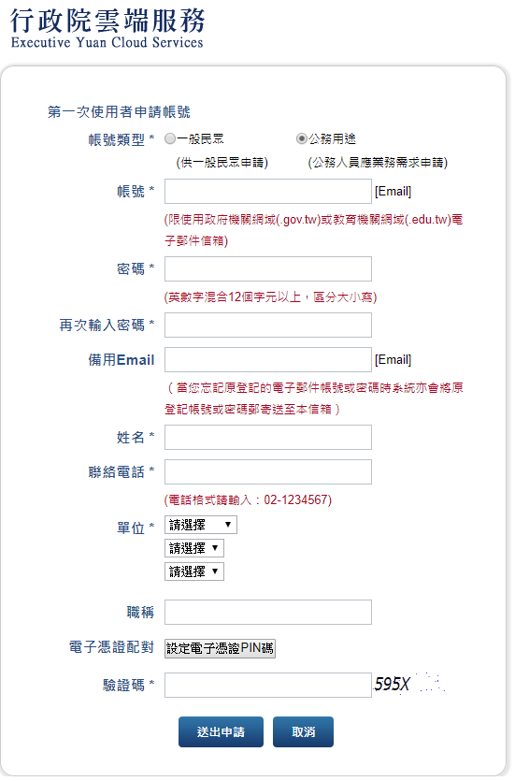
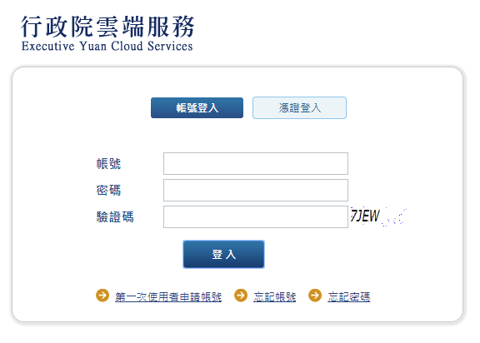
帳號權限
帳號申請時請選擇帳號類型為「公務用途」，填妥相關資料，點擊頁面下方之「送出申請」。
帳號申請及管理
注意事項
→路徑：性平會>性別主流化>性別預算>性別預算系統操作
需進行信箱驗證
注意：
確實填寫正確單位
1 ［機關管理者］收到一般使用者帳號申請時，應確實審核其申請者之權限是否符合職務所需。
2 帳號之申請以使用政府機關網域（*.gov.tw）電子郵件信箱為原則。
3 本院性別平等處每半年造冊清查各機關管理者之帳號。

Slide 5
使用角色及權限
檢視預算使用者
✓ 公務預算
僅性別預算及執行情形資料庫（公務預算）才有之權限，可檢視性別預算介紹資料，無填報權限。
一般使用者（單位填報人員）
✓公務預算 ✓基金
由各部會及所屬機關填報性別預算資料人員擔任一般使用者。
機關管理者－單位預算（單位預算主計人員）
✓公務預算 ✓基金
各機關指定人員擔任，除具上開使用者之權限外，負責審核機關內部一般使用者填報之資料。
機關管理者－主管機關（主管機關主計人員）
✓公務預算 ✓基金
各部會指定人員擔任，除具上開使用者之權限外，負責彙整、審核該部會及所屬機關填報之資料及上開使用者權限之新增與異動。

Slide 6

系統權限授權
✓ 授權
一般使用者（單位填報人員）
✓ 授權
機關管理者－單位預算（單位預算主計人員）
✓ 授權
機關管理者－主管機關（主管機關主計人員）
總管理者或性平處指定人員

Slide 7
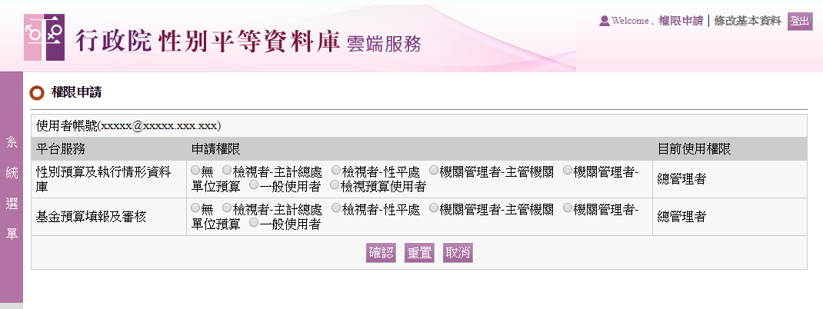
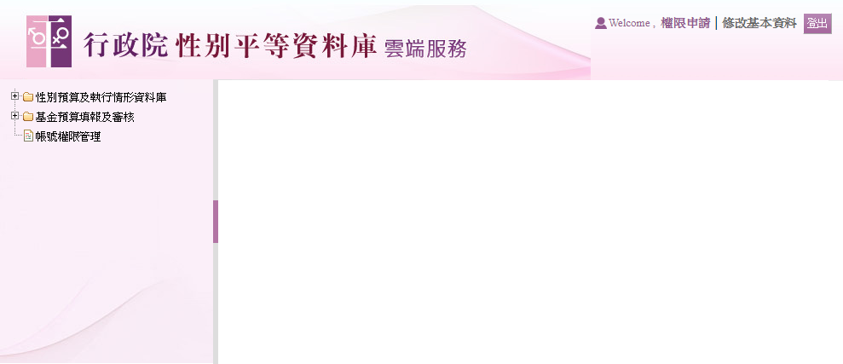
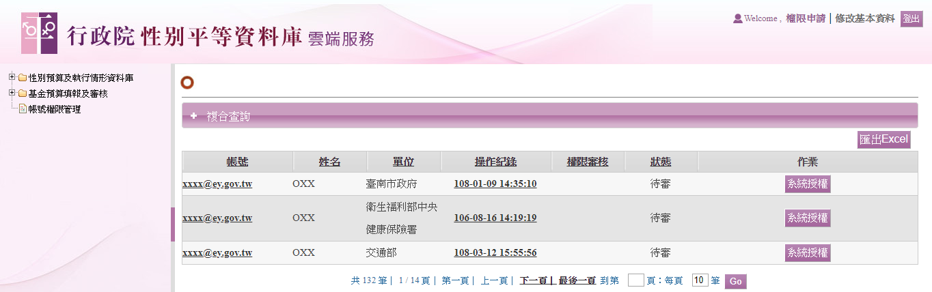
權限申請及授權
權限申請
權限審核
(僅機關管理者使用)

Slide 8
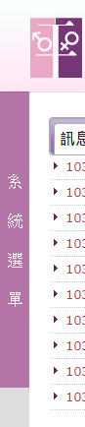
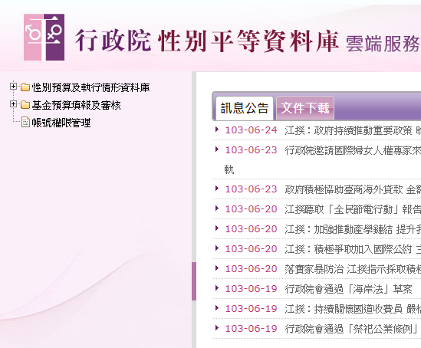
功能操作
公務預算及基金(依權限顯示)
開合
縮合

Slide 9
單位填報
公務預算

Slide 10
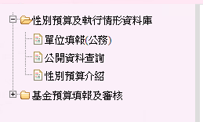
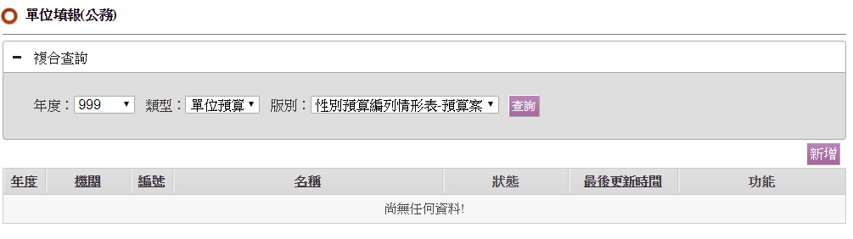

公務預算-單位填報
選取年度、類型、版別
(自動變更內選項)
進行查詢目前填報項目
複製過去填報表單
新增填報項目
目前填報項目

Slide 11
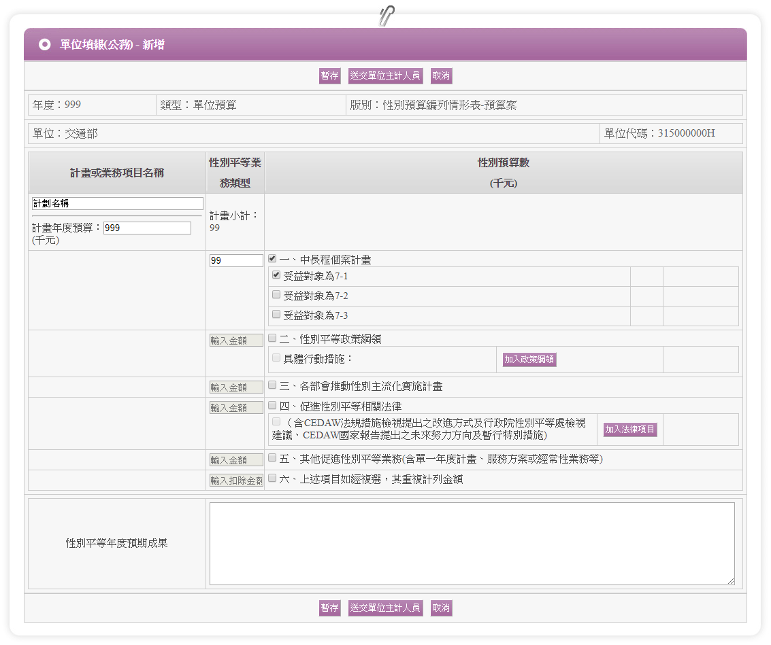
公務預算-單位填報
新增、修改填報內容
填寫內容
勾選，進行填寫
要勾選，才能進行選取

Slide 12
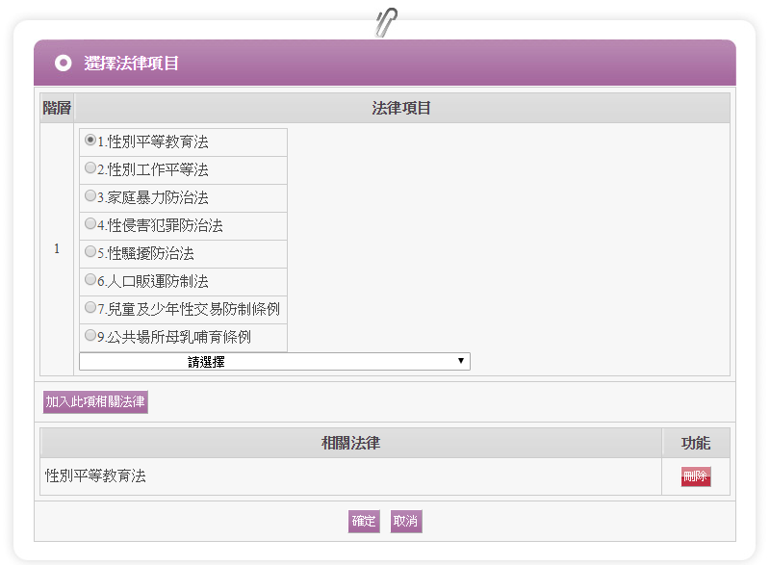
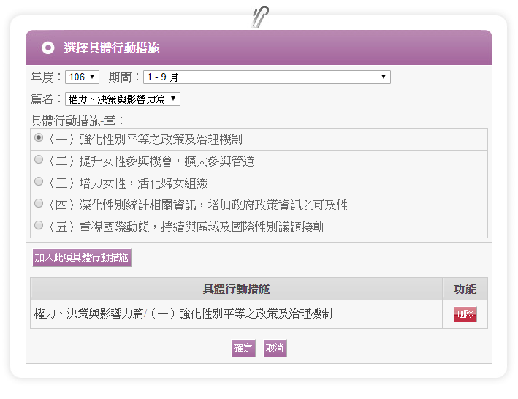
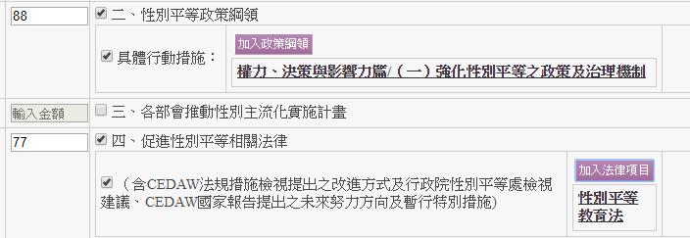
公務預算-單位填報
新增、修改法律項目、政策綱領
法律項目
政策綱領
選取加入
確定加入
刪除選取
確定送出
取消關閉
刪除選取
確定送出
取消關閉
選取結果

Slide 13
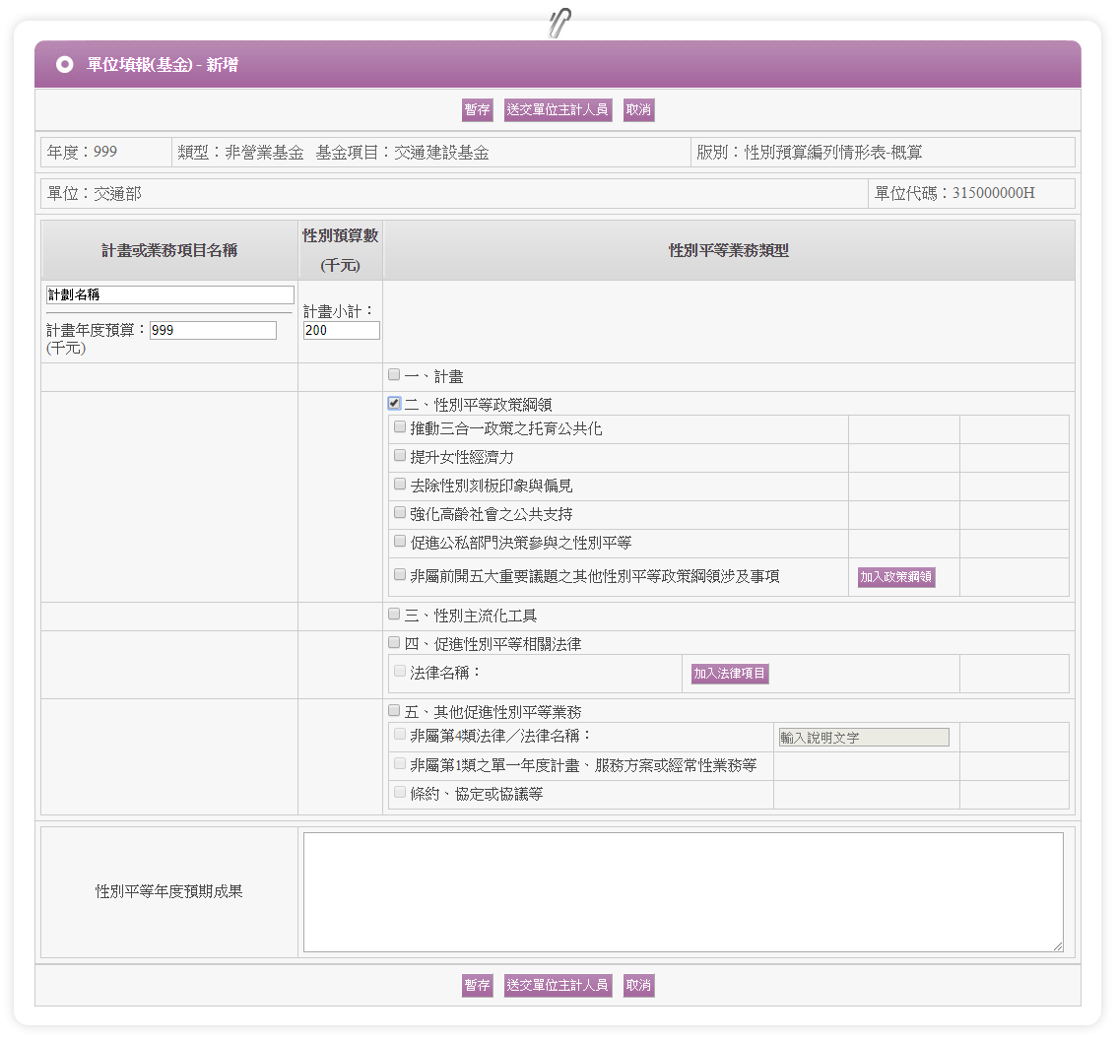

公務預算-單位填報
填報說明
點選出現各欄位填報說明

Slide 14
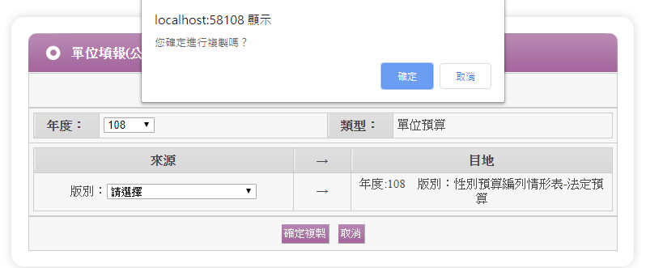
公務預算-單位填報
複製表單
點選
點選欲複製之年度及版別

Slide 15
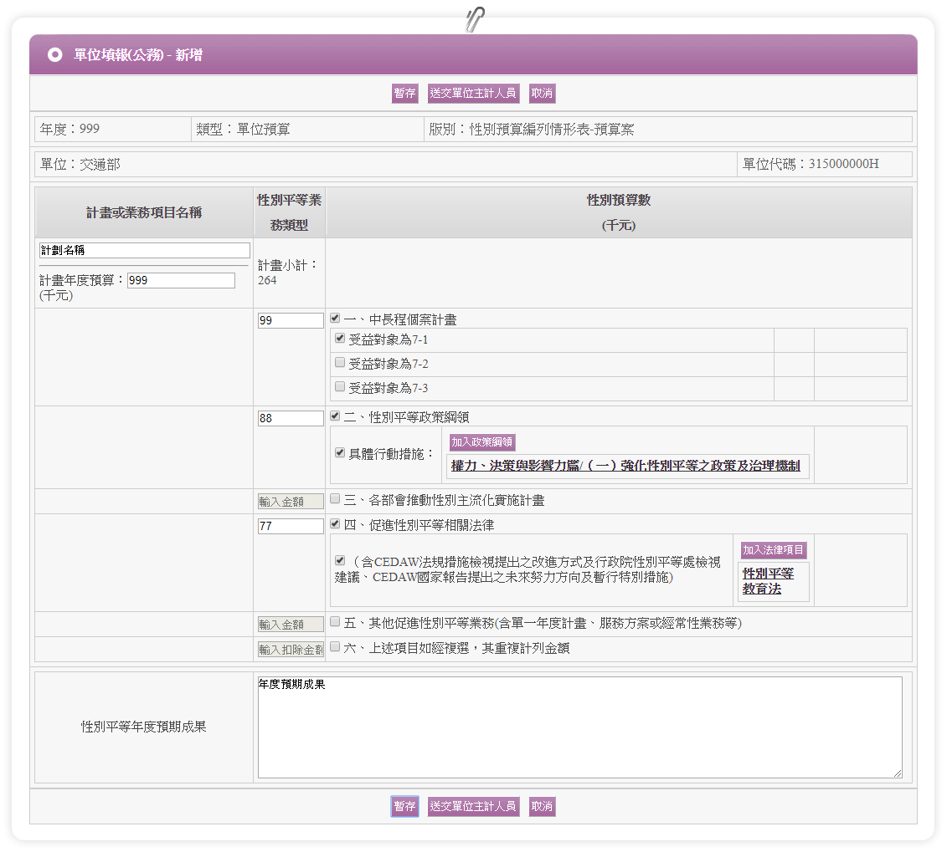
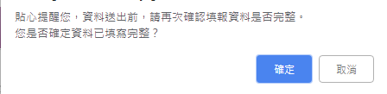

公務預算-單位填報
表單防護機制
送出填寫

Slide 16
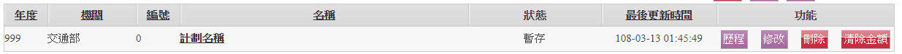
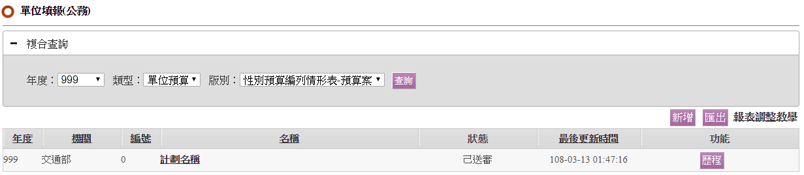
公務預算-單位填報
表單狀態及功能
暫存，可進行修改
依目前項目匯出報表
已送審，不可進行修改
修改，重新送審

Slide 17
單位預算主計人員審核
公務預算

Slide 18
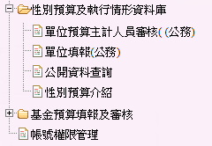
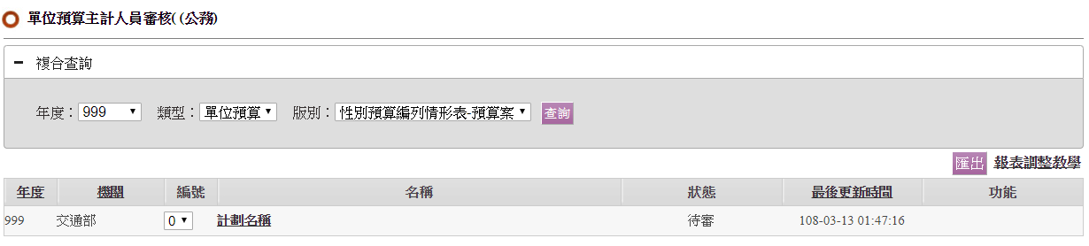
公務預算-單位預算主計人員審核
請編列編號以進行審核
注意:需編號
有編號即可進行審核

Slide 19
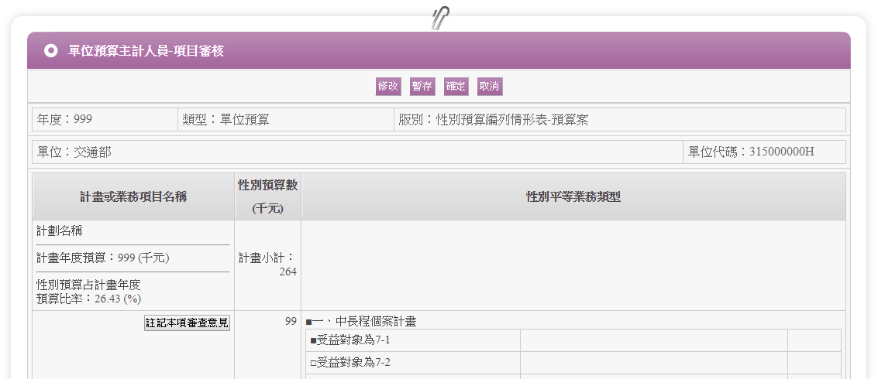
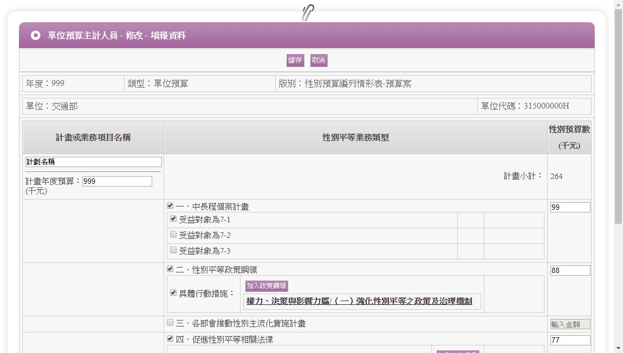
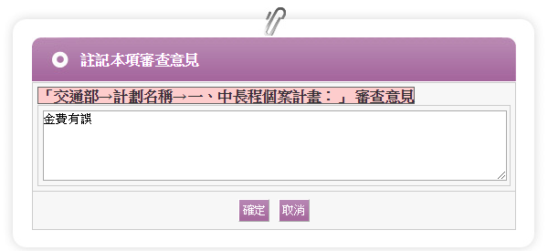
公務預算-單位預算主計人員審核
項目審核(1/2)
修改填報，協助修改填報內容
與單位預算填報相同
針對該項目，給予審查意見

Slide 20
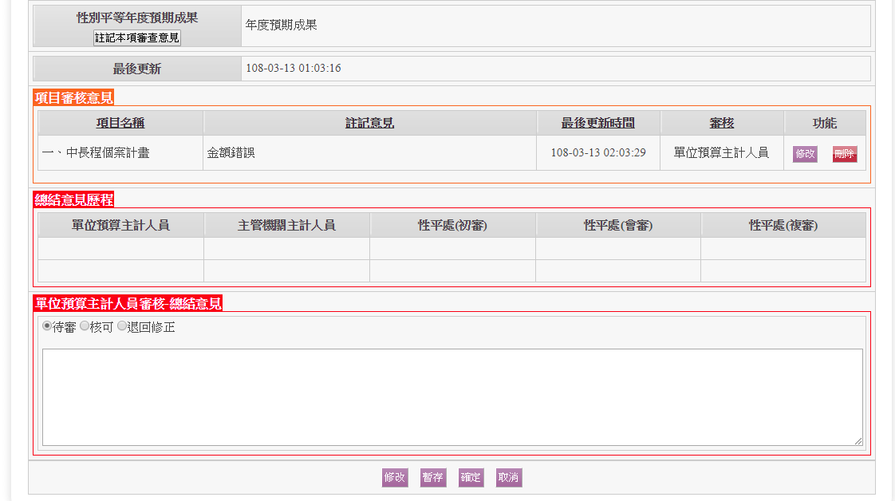
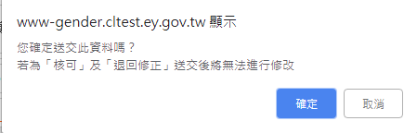
公務預算-單位預算主計人員審核
項目審核(2/2)
審查意見列表，不影響總結審核
只有自己能進行修改刪除
待審、核可皆可再進行調整
退回修正，將回到單位填報、將無法進行調整
待審可再進行調整
核可、退回修正，將無法進行調整

Slide 21
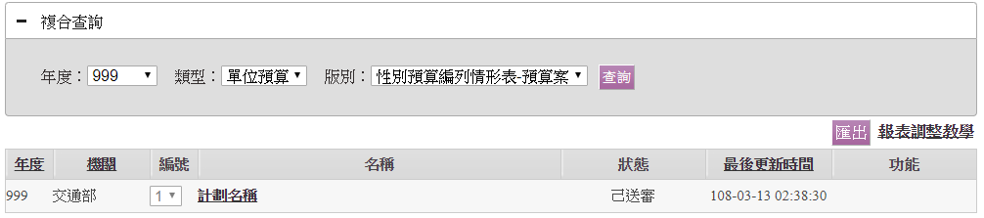
公務預算-單位預算主計人員審核
狀態及功能
僅待審可使用項目審核

Slide 22
主管機關主計人員審核
公務預算

Slide 23
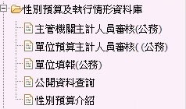
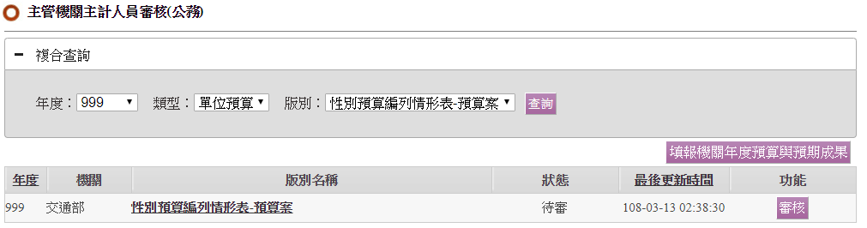
公務預算-主管機關主計人員審核
機關年度預算與預算成果，可於所有單位填報項目完成後，預送性平處初審前再針對送審項填寫相關資訊，以確定送審資訊正確性。
審核該單位之填報項目

Slide 24
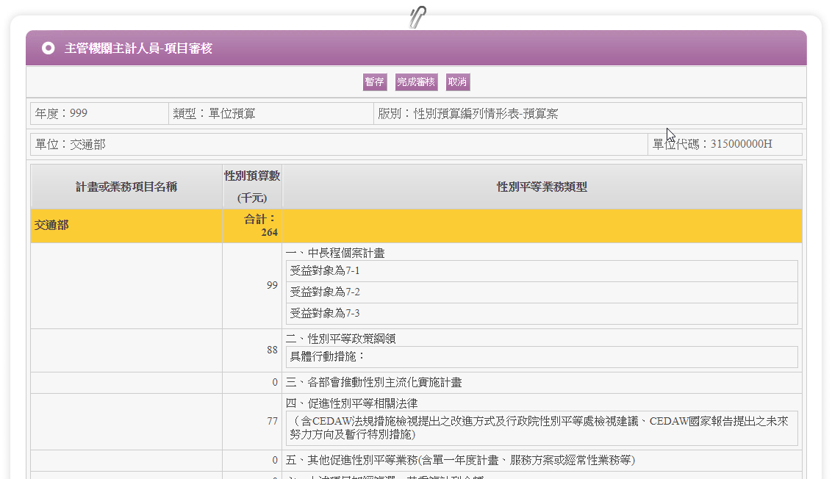
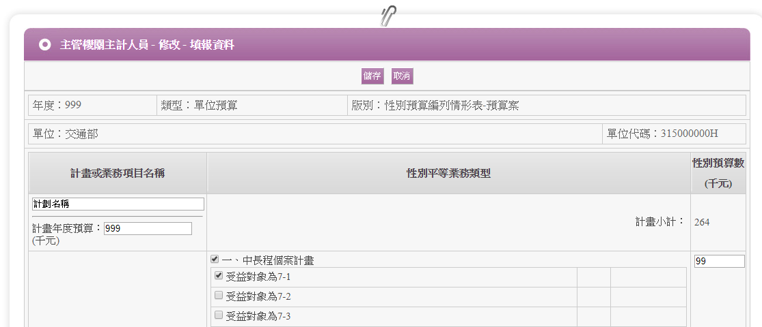
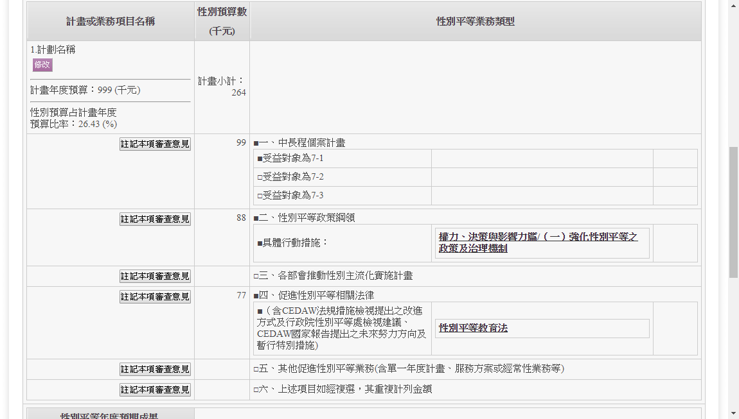
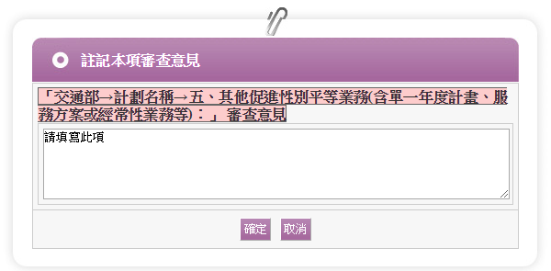
公務預算-主管機關主計人員審核
審核(1/2)
修改填報項目
單位合計
審核意見

Slide 25
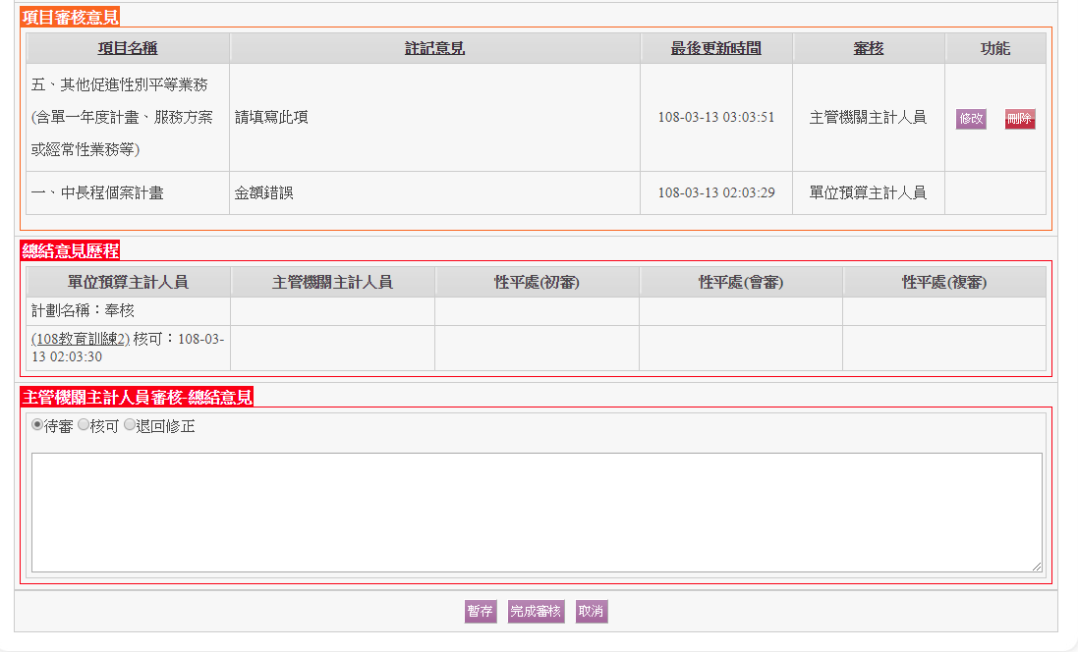
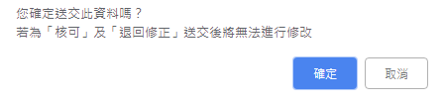
公務預算-主管機關主計人員審核
審核(2/2)
只有自己能進行修改刪除
針對各項，審查人員意見列表
審核人員審核意見列表
待審、核可皆可再進行調整
退回修正，將回到單位、將無法進行調整
待審可再進行調整
核可、退回修正，將無法進行調整

Slide 26
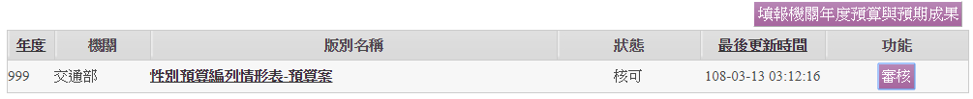
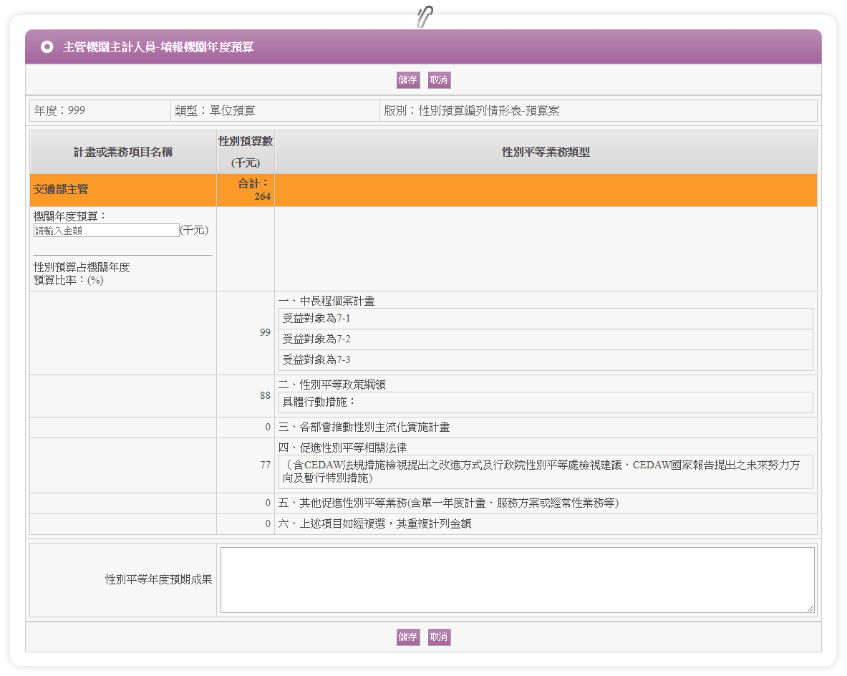
公務預算-主管機關主計人員審核
填報機關年度預算與預期成果
全部狀態為核可，確認後填寫年度預期成果
注意:需有年度預算與預期成果才能進行後續送審
填寫內容
注意:填寫內容須與上年比較
填寫內容，與上年度之比較增、減原因!!

Slide 27
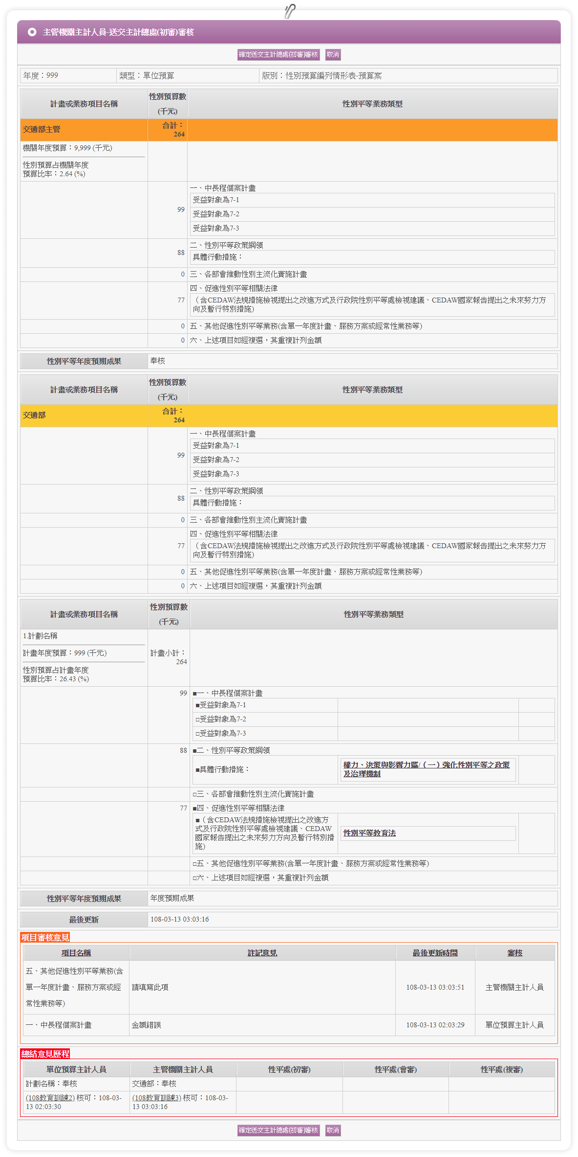
公務預算-主管機關主計人員審核
送交性平處(初審)審核
所有填報為核可，且填寫機關年度預算預期成果即可提交性平處進行初審
確認送審項，確定後提交至性平處進行初審

Slide 28
單位填報
基金預算(營業、非營業基金)

Slide 29

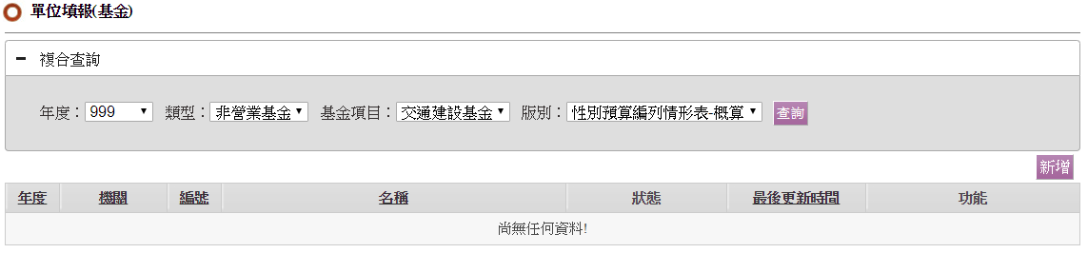
基金-單位填報
注意:可填報基金依單位、類型、版別有所不同
選取年度、類型
(營業基金、非營業基金)
基金項目，會依單位可填寫之基金而有所不同
選取需填寫報之版別
新增填報項目
目前填報項目

Slide 30
基金-單位填報
新增、修改填報內容
填寫內容
要勾選，才能進行選取

Slide 31
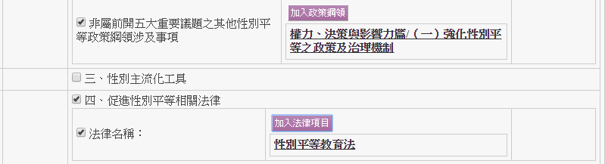
基金-單位填報
新增、修改法律項目、政策綱領
法律項目
政策綱領
選取加入
確定加入
刪除選取
確定送出
取消關閉
刪除選取
確定送出
取消關閉
選取結果

Slide 32
基金-單位填報
填報說明
點選出現各欄位填報說明

Slide 33
基金-單位填報
複製表單
點選
點選欲複製之年度及版別

Slide 34
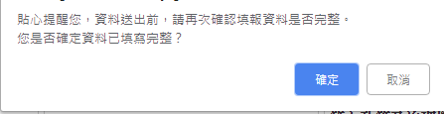

基金-單位填報
表單防護機制
送出填寫

Slide 35
基金-單位填報
表單狀態及功能
暫存，可進行修改
依目前項目匯出報表
已送審，不可進行修改
修改，重新送審

Slide 36
單位預算主計人員審核
基金預算(營業、非營業基金)

Slide 37
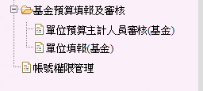
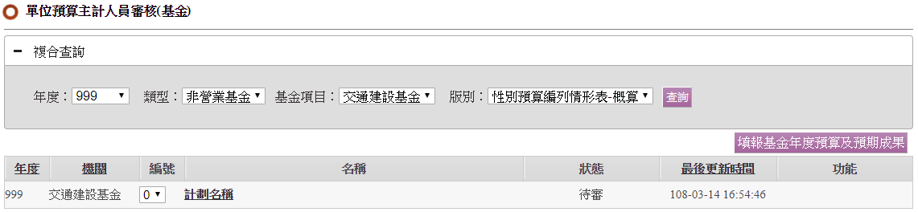
基金預算-單位預算主計人員審核
基金年度預算及預期成果，可於所有單位填報項目完成後，預送主管機關審核前再針對送審項填寫相關資訊，以確定送審資訊正確性。
請編列編號以進行審核
注意:需編號
有編號即可進行審核

Slide 38
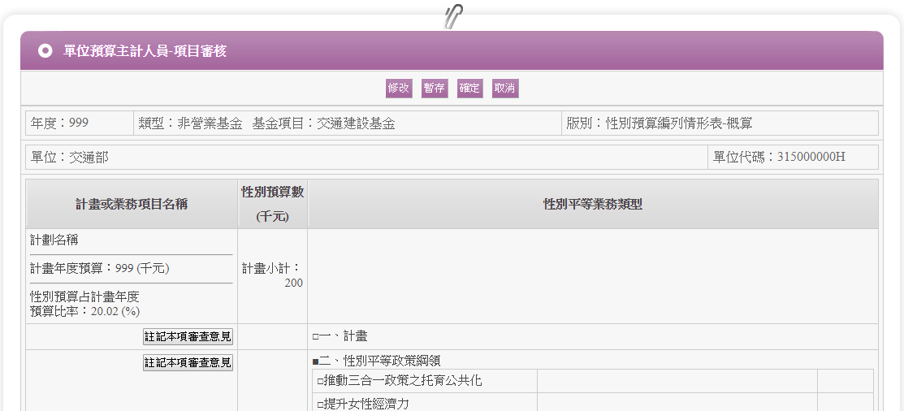
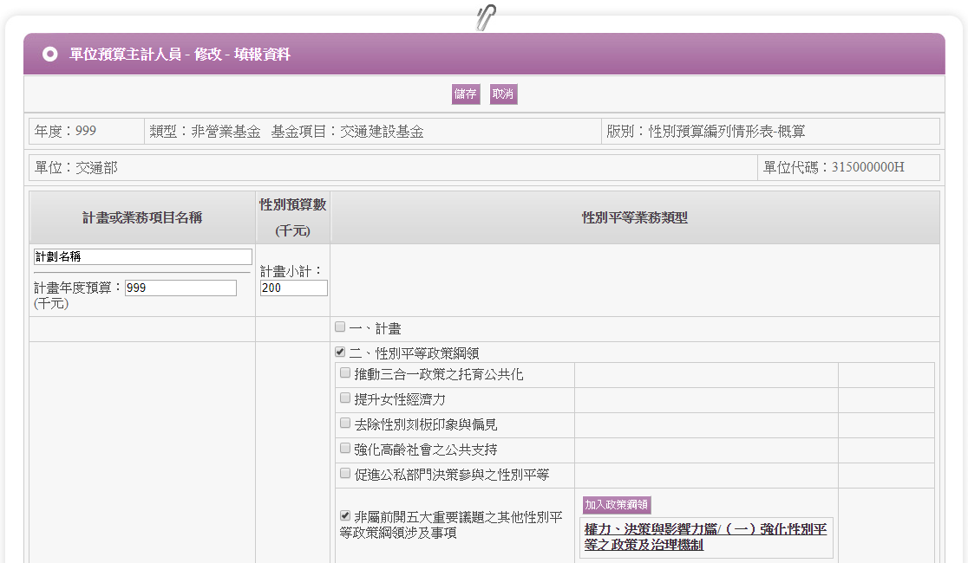
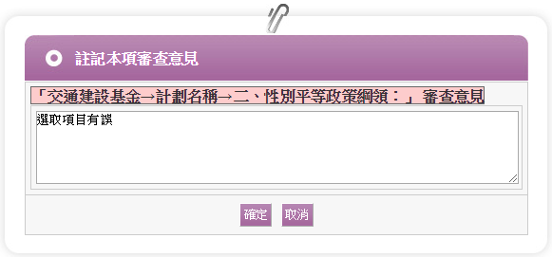
基金-單位預算主計人員審核
項目審核(1/2)
修改填報，協助修改填報內容
與單位預算填報相同
針對該項目，給予審查意見

Slide 39
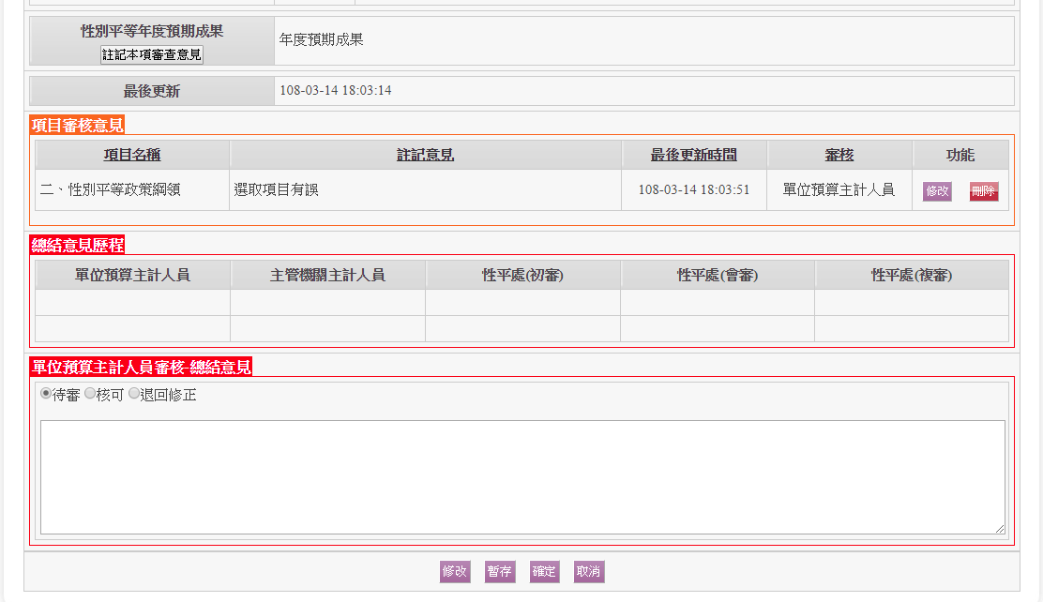
基金-單位預算主計人員審核
項目審核(2/2)
審查意見列表，不影響總結審核
只有自己能進行修改刪除
待審、核可皆可再進行調整
退回修正，將回到單位填報、將無法進行調整
待審可再進行調整
核可、退回修正，將無法進行調整

Slide 40
基金-單位預算主計人員審核
審核狀態及功能
僅待審、核可時可使用項目審核
退回所屬無法進行審核

Slide 41
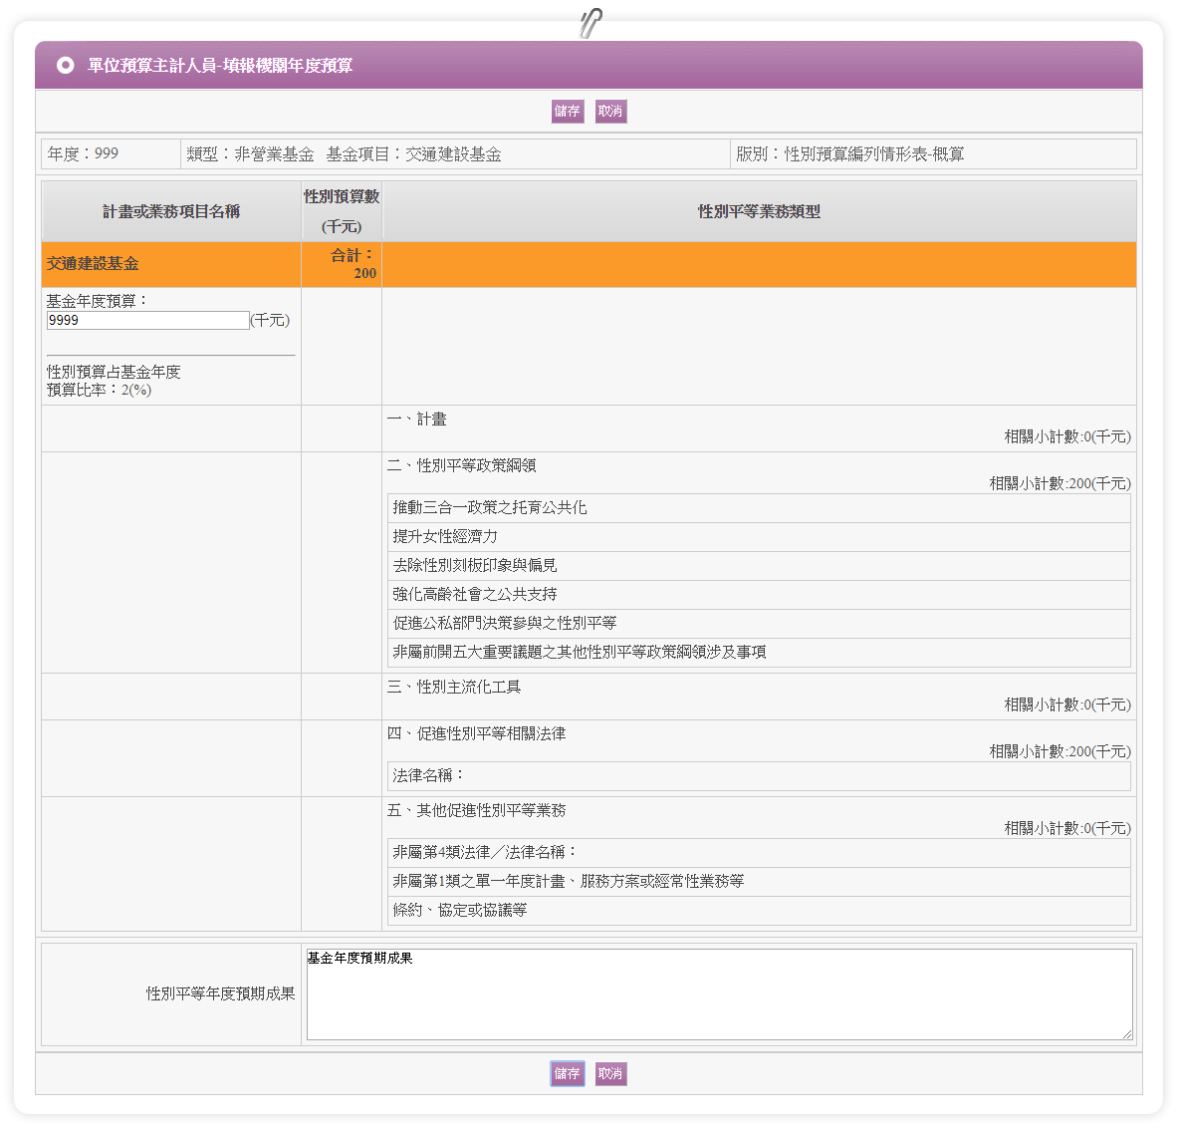
基金-單位預算主計人員審核狀態
填報基金年度預算及預期成果
全部狀態為核可，確認後填寫年度預期成果
注意:需有年度預算與預期成果才能進行後續送審
填寫內容
注意:填寫內容須與上年比較
填寫內容，與上年度之比較增、減原因!!

Slide 42
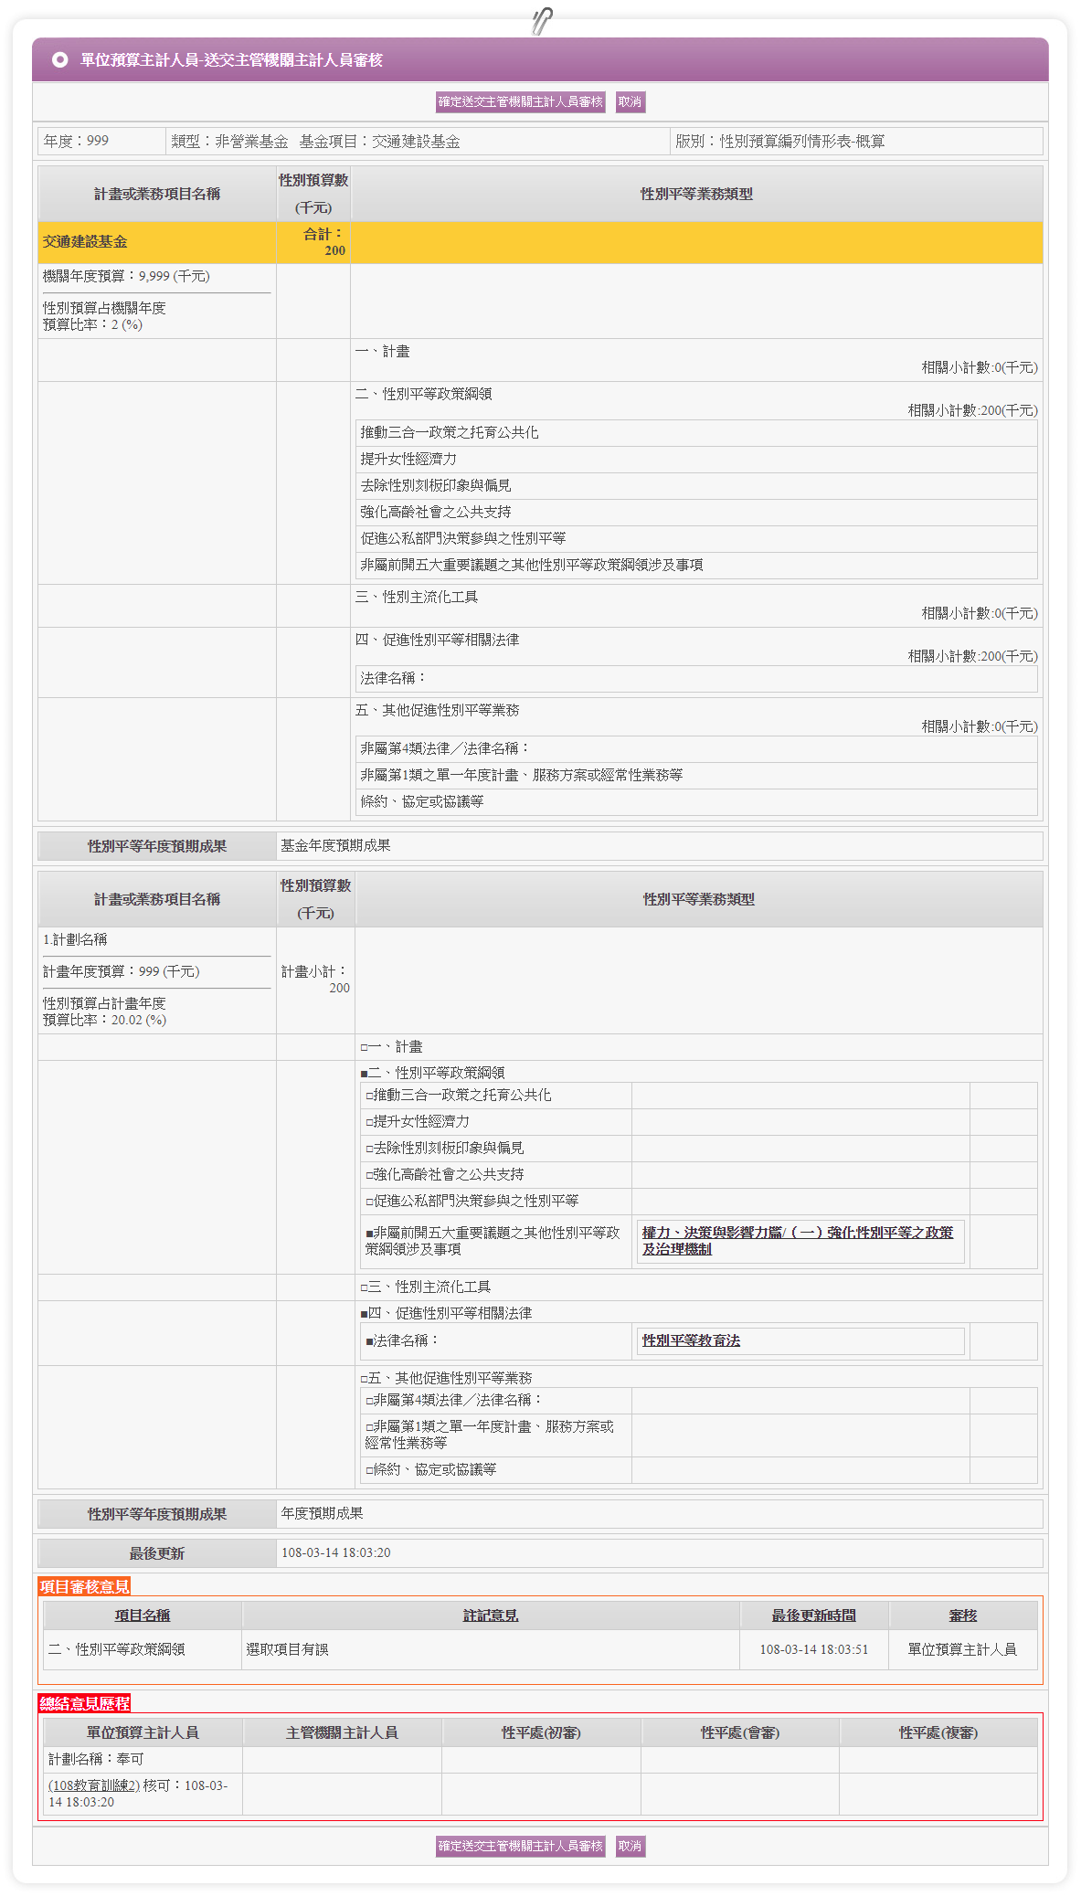
基金-單位預算主計人員審核
送交主管機關主計人員審核
所有填報為核可，且填寫機關年度基金預期成果即可送交主管機關主計人員
確認送審項，確定後提交至送交主管機關主計人員進行審核

Slide 43
主管機關主計人員審核
基金預算(營業、非營業基金)

Slide 44
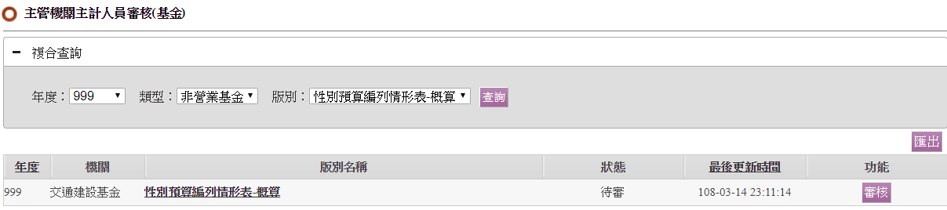
基金-主管機關主計人員審核
選取年度、類型、版別
(自動變更內選項)
審核該單位之填報項目

Slide 45




基金-主管機關主計人員審核
項目審核(1/2)
修改填報項目
單位合計
審核意見

Slide 46
基金-主管機關主計人員審核
項目審核(2/2)
只有自己能進行修改刪除
針對各項，審查人員意見列表
審核人員審核意見列表
待審、核可皆可再進行調整
退回修正，將回到單位、將無法進行調整
待審可再進行調整
核可、退回修正，將無法進行調整

Slide 47
公務預算-主管機關主計人員審核
送交性平處(初審)審核
確定提交至性平處進行初審
所有填報為核可，即可提交性平處進行初審
注意:點擊將直接送出審核
已提交性平處(初審)審核

Slide 48

謝謝聆聽

